Slide 1
SỞ GIÁO DỤC & ĐÀO TẠO BÌNH ĐỊNH
TRƯỜNG THPT NGÔ LÊ TÂN
BÀI 6: HỆ THỨC LƯỢNG TRONG TAM GIÁC
(Tiết 1)
GV: NGUYỄN THỊ HƯƠNG
LỚP: 10A3

Slide 2

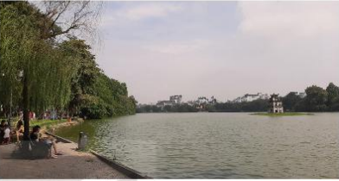

Ngắm Tháp Rùa từ bờ, chỉ với những dụng cụ đơn giản , liệu ta có thể xác định được khoảng cách từ vị trí ta đứng tới Tháp Rùa được không ?

Slide 3




Một tàu biển xuất phát từ cảng Vân Phong (Khánh Hoà) theo hướng đông với vận tốc 20km/h.
Sau khi đi được 1 giờ, tàu chuyển sang hướng đông nam rồi giữ nguyên vận tốc và đi tiếp
a. Hãy vẽ sơ đồ đường đi của tàu trong 1,5 giờ kề từ khi xuất phát (1Km trên thực tế ứng với 1cm trên bản vẽ
b. Hãy đó trực tiếp trên bản vẽ và cho biết sau 1,5 giờ kể từ khi xuất phát, tàu cách cảng Vân Phong bao nhiêu kilomet ?
1
20km
Cảng
a. Sơ đồ đường đi của tàu trong 1,5 giờ kề từ khi xuất phát
10km
b. Bằng cách đo trực tiếp trên bảng vẽ , ta biết sau 1,5 giờ kể từ khi xuất phát, tàu cách cảng Vân Phong 28 Km

Slide 4
Một tàu biển xuất phát từ cảng Vân Phong (Khánh Hoà) theo hướng đông với vận tốc 20km/h.
Sau khi đi được 1 giờ, tàu chuyển sang hướng đông nam rồi giữ nguyên vận tốc và đi tiếp
c. Nếu sau khi đi được 2 giờ, tàu chuyển sang hướng nam (thay vì hướng đông nam) thì có thể dùng định lí Pitago để tính chính xác các số đo trong câu b hay không?
1
c. Sau 1,5 giờ , tàu cách cảng một khoảng bằng AC . Xét tam giác ABC vuông tại B , theo Pitago ta có :

Slide 5

Có hay không, một kiểu định lí Pythagore cho tam giác tuỳ ý?
Lưu ý : Đối với tam giác ABC , ta thường kí hiệu a, b ,c là các cạnh đối
diện tương ứng với các góc A, B, C
p là nửa chu vi ; S là diện tích ;
R , r tương ứng là bán kính đường tròn ngoại tiếp , nội tiếp
tam giác .

Slide 6
Trong hình vẽ bên dưới, hãy thực hiện các bước sau để thiết lập công thức tính a theo b, c và giá trị lượng giác của góc A.
a. Tính a² theo BD² và CD²
b. Tính a² theo b, c và DA
c. Tính DA theo c và cosA
d. Chứng minh :
2
a. Xét tam giác BCD vuông tại D, ta có :
b. Ta có :

Slide 7

Trong hình vẽ bên dưới, hãy thực hiện các bước sau để thiết lập công thức tính a theo b, c và giá trị lượng giác của góc A.
a. Tính a² theo BD² và CD²
b. Tính a² theo b, c và DA
c. Tính DA theo c và cosA
d. Chứng minh :
2
c. Xét tam giác ABD vuông tại D, ta có :
d. Từ các kết quả a, b, c , ta có :
(2 góc $α$ và A bù nhau )

Slide 8
Định lí côsin : Trong tam giác ABC
Chú ý : Định lí Pitago là trường hợp đặc biệt của định lí
côsin . Bởi vì côsin của góc vuông là bằng 0.

Slide 9


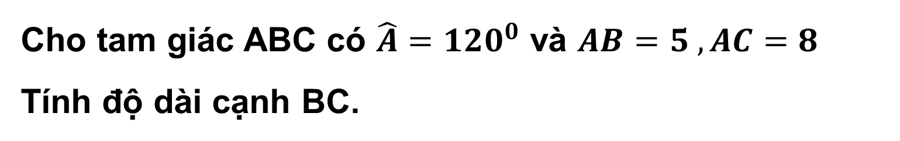
Cho tam giác ABC có $\hat{A}={120}^{0}$ và $AB=5 , AC=8$
Tính độ dài cạnh BC.
1
Áp dụng định lí cô sin cho tam giác ABC, ta có :
Vậy

Slide 10

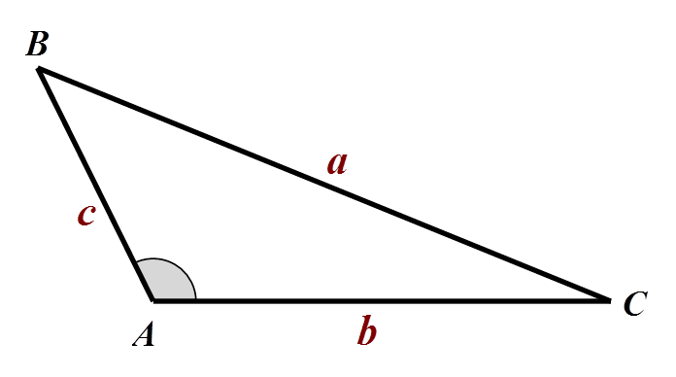
Từ định lí côsin, hãy viết các công thức tính cosA, cosB cosC theo độ dài các cạnh a, b, c của tam giác ABC
Áp dụng định lí cô sin cho tam giác ABC, ta có :
Tương tự :

Slide 11


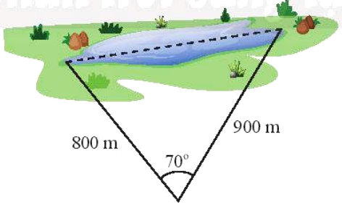
Tính khoảng cách giữa hai điểm ở hai đầu của một hồ nước. Biết từ một điểm cách hai đầu hồ lần lượt là 800m và 900m người quan sát nhìn hai điểm này dưới một góc 70⁰ .
1
Khoảng cách giữa 2 điểm ở 2 đầu hồ nước bằng cạnh BC
C
B
Theo định lí côsin , ta có :
A

Slide 12


2
Cho tam giác ABC có $AB=5 , AC=8 , \hat{A}={45}^{0}$
Tính độ dài các cạnh và độ lớn các góc còn lại của tam giác
Ta có :

Slide 13

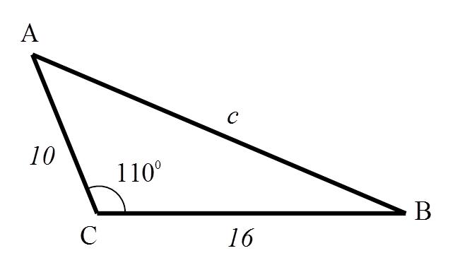
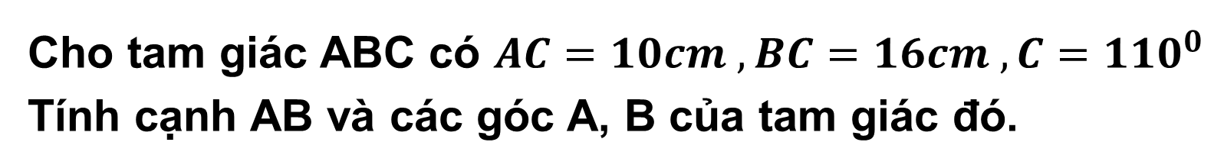
Cho tam giác ABC có $AC=10cm , BC=16cm , C=110^{0}$
Tính cạnh AB và các góc A, B của tam giác đó.
3
Đặt :
Theo định lí cosin, ta có :
Ta có :

Slide 14

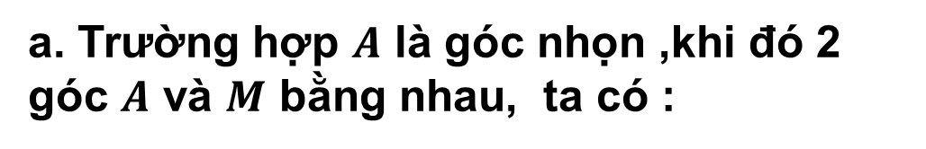
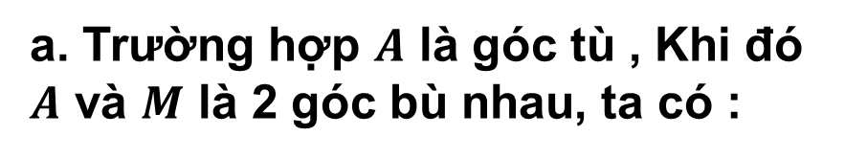
Trong mỗi hình bên dưới , hãy tính R theo a và sinA
3
a. Trường hợp $A$ là góc nhọn ,khi đó 2 góc $A$ và $M$ bằng nhau, ta có :
a. Trường hợp $A$ là góc tù , Khi đó $A$ và $M$ là 2 góc bù nhau, ta có :

Slide 15

Định lí sin : Trong tam giác ABC

Slide 16
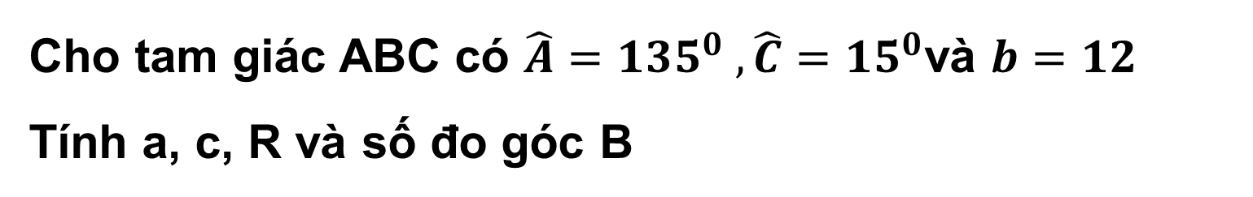
Cho tam giác ABC có $\hat{A}={135}^{0} ,\hat{C}={15}^{0}$và $b=12$
Tính a, c, R và số đo góc B
2
Ta có :
Áp dụng định lí sin :

Slide 17

Cho tam giác ABC có $b=8 , c=5$ và $\hat{B}={80}^{0}$ .Tính số đo các góc, bán kính đường tròn ngoại tiếp và độ dài cạnh còn lại của tam giác .
2
Theo định lí sin, ta có :
Ta có :
Ta có :

Slide 18

HƯỚNG DẪN VỀ NHÀ
01
02
03
Ôn tập kiến thức đã học
Hoàn thành bài tập trong SBT
Chuẩn bị bài mới: Phần tiếp theo của bài

Slide 19






HẸN GẶP LẠI CÁC EM TRONG TIẾT HỌC SAU!

